Slide 1
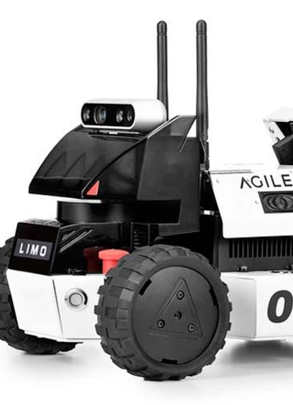

Soutenance : BE véhicule autonome LIMO
Par Sabrina Allouch, Valentine Rault et Ewan Roosens

Slide 2

Sommaire
Introduction
Gestion de projet
Algorithme de déplacement autonome
Gestion du robot
L’interface
Conclusion

Slide 3
Introduction
Sujet du bureau d’étude :
  superviser et réaliser un déplacement autonome
  python via NoMachine
  plateforme Agilex

Slide 4
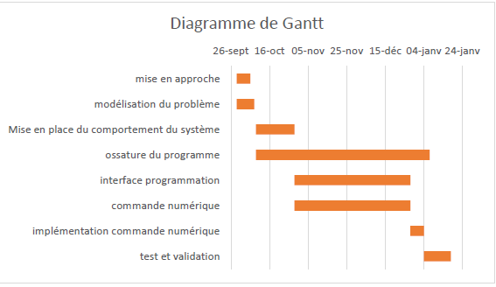
Gestion de projet

Slide 5
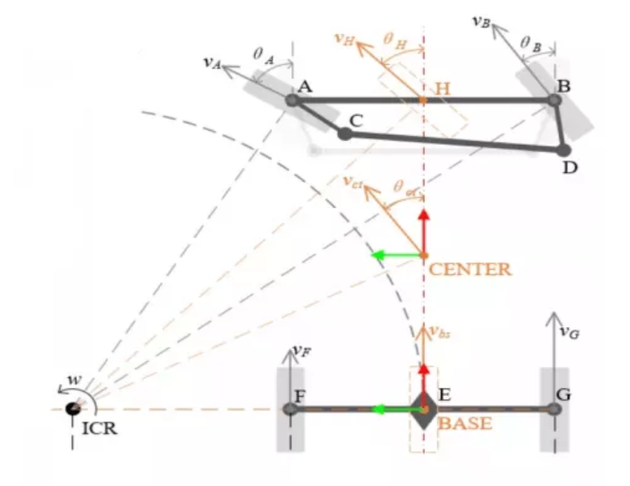
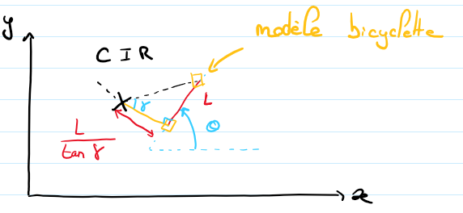

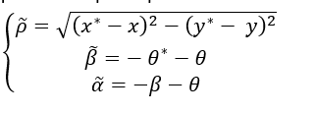
Algorithme de déplacement autonome

Slide 6
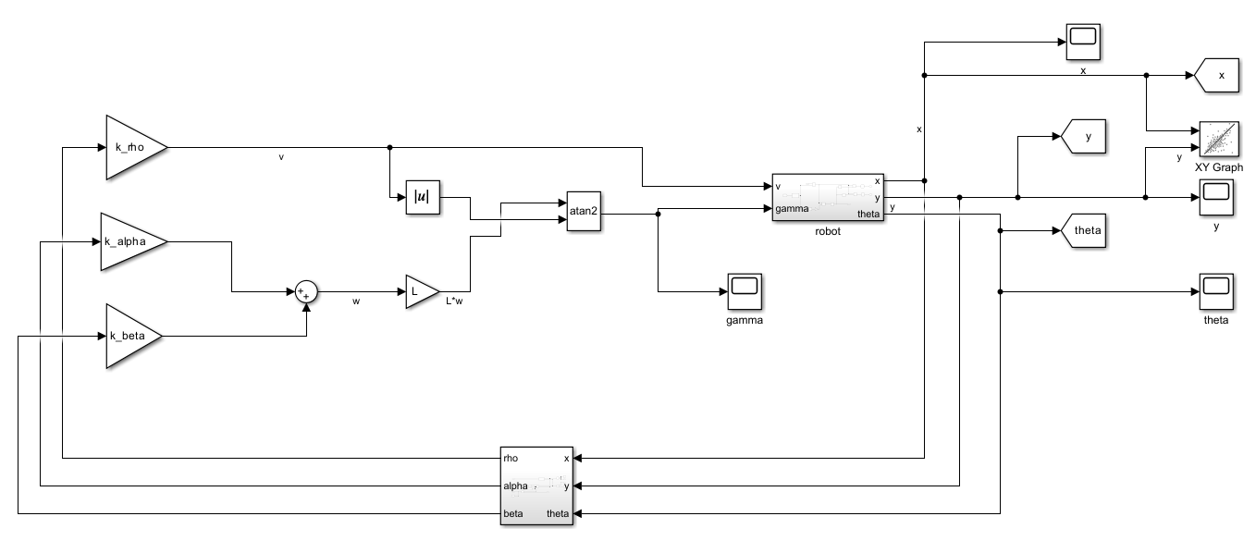
Algorithme de déplacement autonome

Slide 7
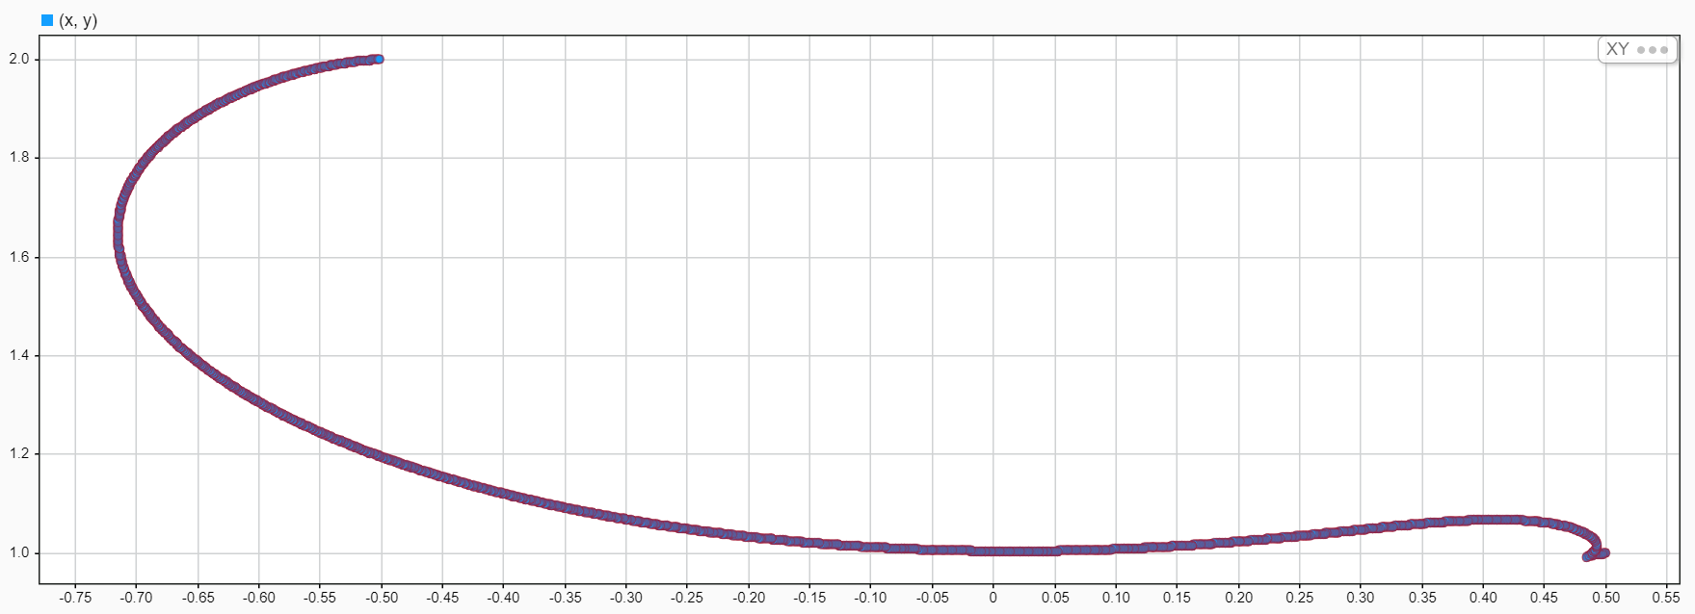
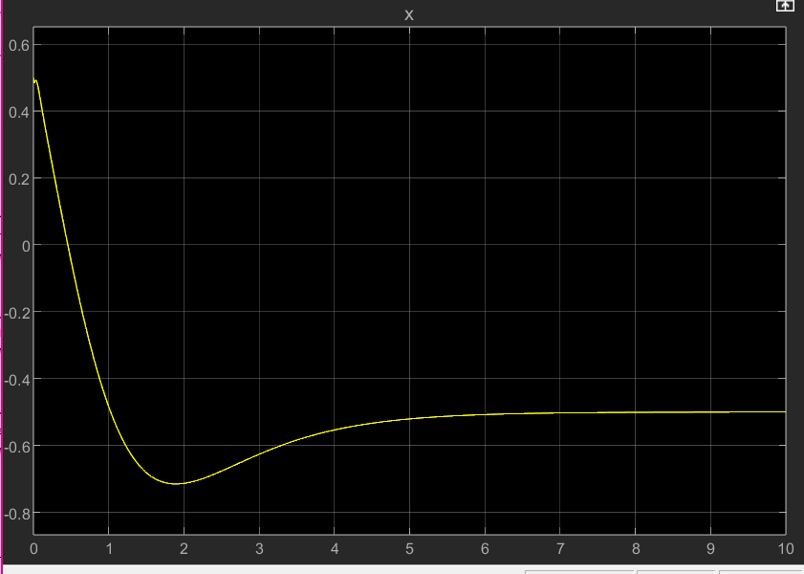
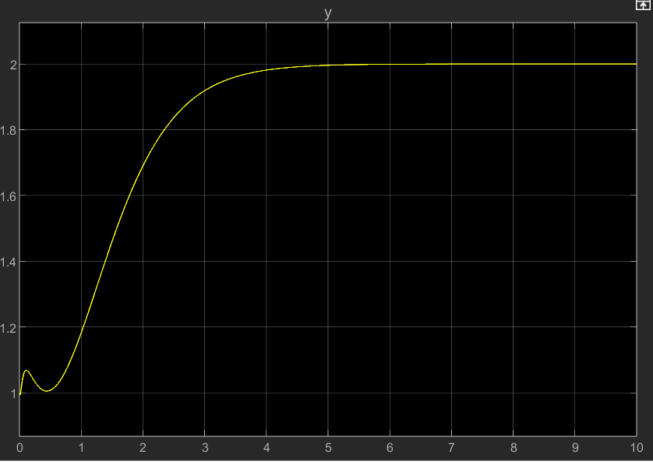
Algorithme de déplacement autonome

Slide 8
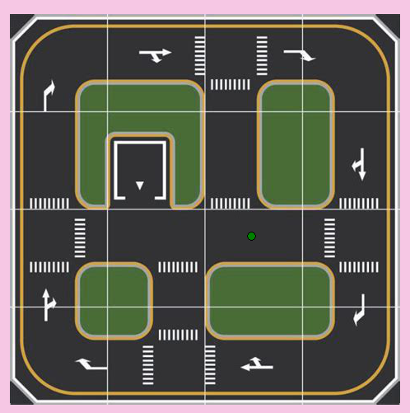
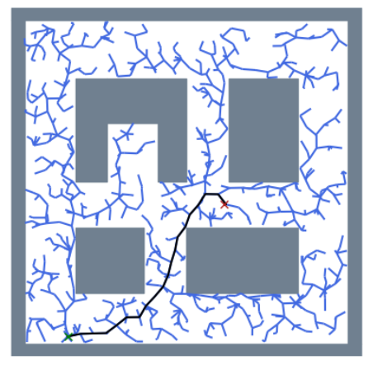
Trajectoire
Notes:
Click
Changement d’échelle
RRT* => trajectoire
Stochastique
Communique avec ROS

Slide 9
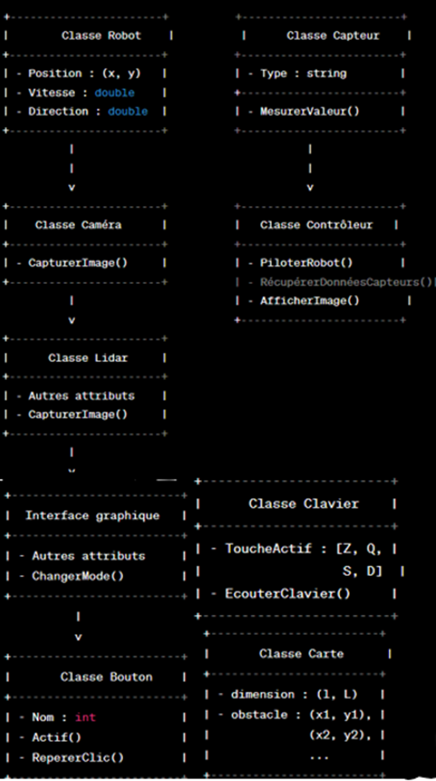
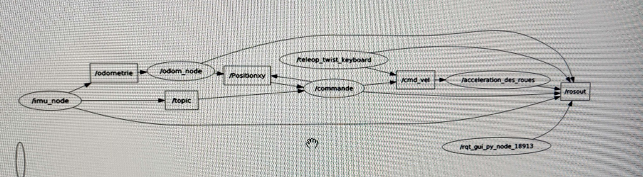
Gestion du robot

Slide 10
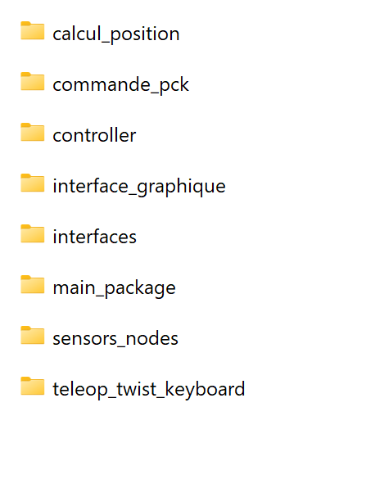
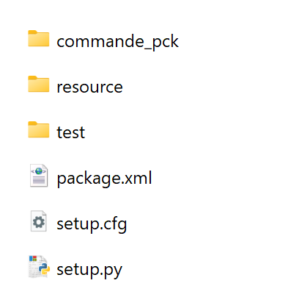
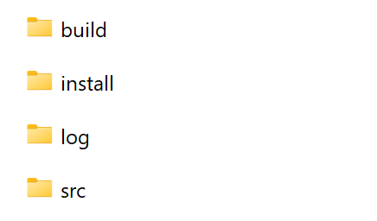
Gestion du robot

Slide 11
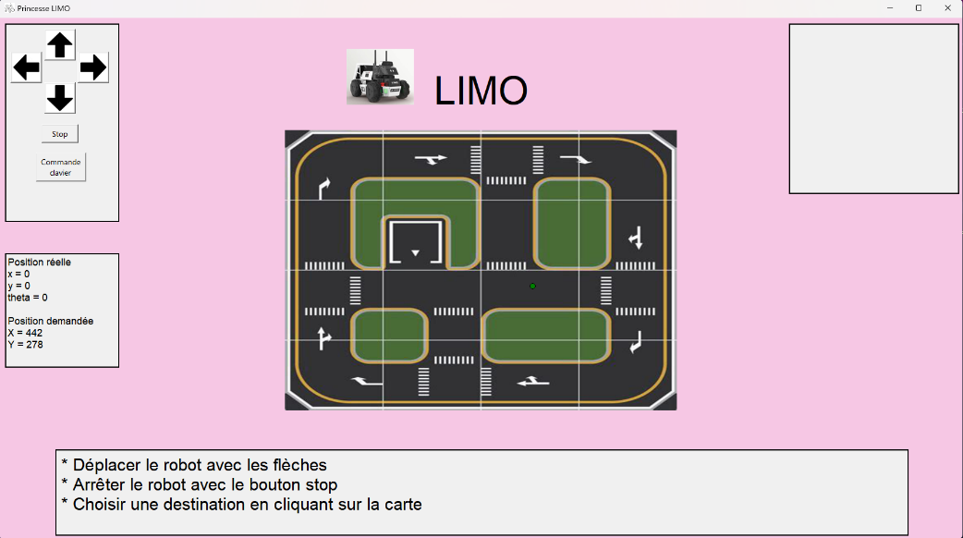
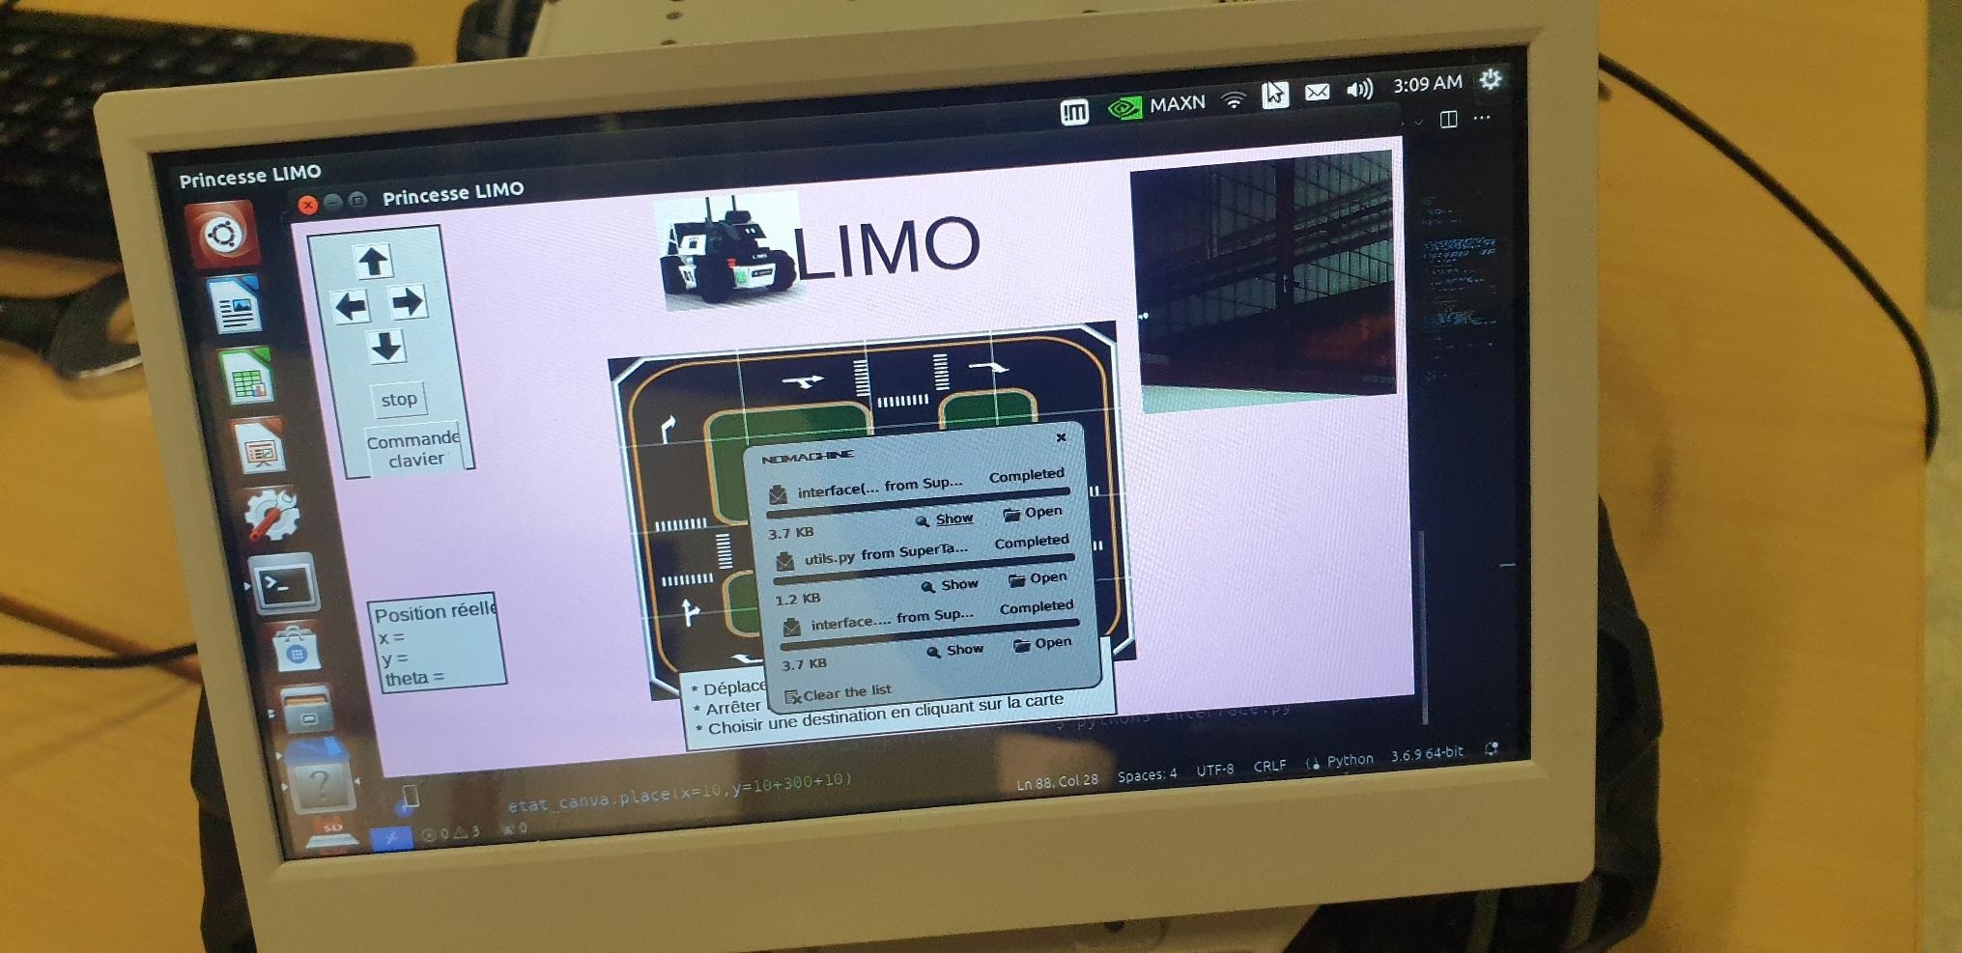
L’interface

Slide 12
Conclusion
  Connaissances développées
  Compétences développées
  Rétrospective
Notes:
XP sujet :
Notre connaissance des véhicules sur roues
Modélisé un véhicule de type voiture, fournissant une base essentielle pour la conception et le contrôle autonome
Conception d'une loi de commande autonome permettant le déplacement autonome d’une voiture, intégrant des paramètres tels que la position, la vitesse et l'orientation
Analyse des lois de commandes permettant d'obtenir des garanties théoriques sur la performance du système.
Simulation d'un véhicule et de sa commande offrant un moyen efficace d'évaluer et d'ajuster les performances du système dans un environnement virtuel
XP Projet :
Recherche et utilisation de documentation et bibliothèques, en particulier pour le robot LIMO
Compréhension de ROS1 et ROS2
Utilisation de Linux et ROS offrant une base solide pour travailler dans des environnements robotiques complexes
Programmation en Python avec ROS pour la création de nodes, topics, paramètres, etc., dans le contexte de ROS
Retro :
Du point de vu organisation, nous pensons avoir eu un bon groupe où nous communiquions beaucoup et étions organisés. Cependant, il a été compliqué pour Sabrina de s’organiser avec son emploi du temps avec son double diplôme.
Pour améliorer le projet, plusieurs points peuvent être envisagés :
Intégrer des perturbations et des saturations dans la commande pour simuler des scénarios réalistes, comme des montées ou des situations imprévues.
Réussir la supervision en 3D en résolvant les problèmes rencontrés lors de l'intégration avec Rviz et Nav2.
Ajouter une commande pour l'évitement d'obstacles, afin d'optimiser la navigation autonome du robot dans des environnements complexes.
Mettre en place des algorithmes de détection d'images pour identifier des éléments tels que des panneaux, des piétons ou des feux de signalisation, renforçant ainsi les capacités du robot à interagir avec son environnement.

Slide 13
Merci pour votre écoute, avez-vous des questions ?

Slide 14
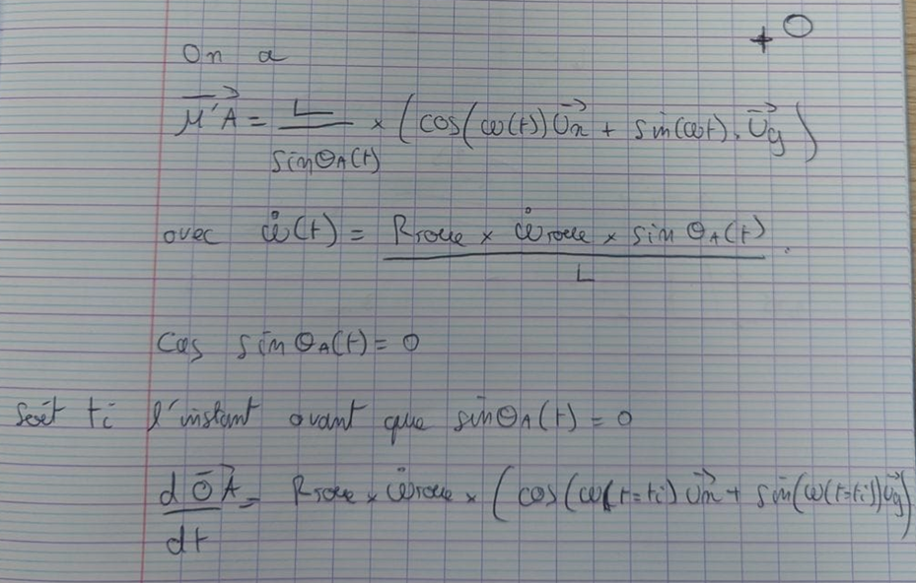
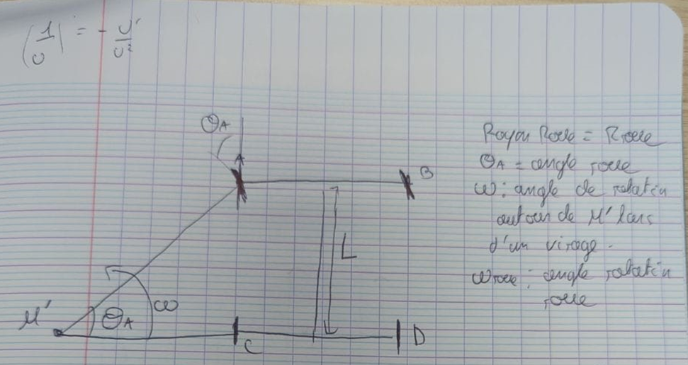
Conclusion
Notes:
XP sujet :
Notre connaissance des véhicules sur roues
Modélisé un véhicule de type voiture, fournissant une base essentielle pour la conception et le contrôle autonome
Conception d'une loi de commande autonome permettant le déplacement autonome d’une voiture, intégrant des paramètres tels que la position, la vitesse et l'orientation
Analyse des lois de commandes permettant d'obtenir des garanties théoriques sur la performance du système.
Simulation d'un véhicule et de sa commande offrant un moyen efficace d'évaluer et d'ajuster les performances du système dans un environnement virtuel
XP Projet :
Recherche et utilisation de documentation et bibliothèques, en particulier pour le robot LIMO
Compréhension de ROS1 et ROS2
Utilisation de Linux et ROS offrant une base solide pour travailler dans des environnements robotiques complexes
Programmation en Python avec ROS pour la création de nodes, topics, paramètres, etc., dans le contexte de ROS
Retro :
Du point de vu organisation, nous pensons avoir eu un bon groupe où nous communiquions beaucoup et étions organisés. Cependant, il a été compliqué pour Sabrina de s’organiser avec son emploi du temps avec son double diplôme.
Pour améliorer le projet, plusieurs points peuvent être envisagés :
Intégrer des perturbations et des saturations dans la commande pour simuler des scénarios réalistes, comme des montées ou des situations imprévues.
Réussir la supervision en 3D en résolvant les problèmes rencontrés lors de l'intégration avec Rviz et Nav2.
Ajouter une commande pour l'évitement d'obstacles, afin d'optimiser la navigation autonome du robot dans des environnements complexes.
Mettre en place des algorithmes de détection d'images pour identifier des éléments tels que des panneaux, des piétons ou des feux de signalisation, renforçant ainsi les capacités du robot à interagir avec son environnement.

